Slide 1
cms
Working Diagrams
작성자 : 황규민

Slide 2
목차
01. Sequence Diagram
- Device 등록
- 프로그램 등록 및 수정
02. UseCaseDiagram
- 관리자
1

Slide 3
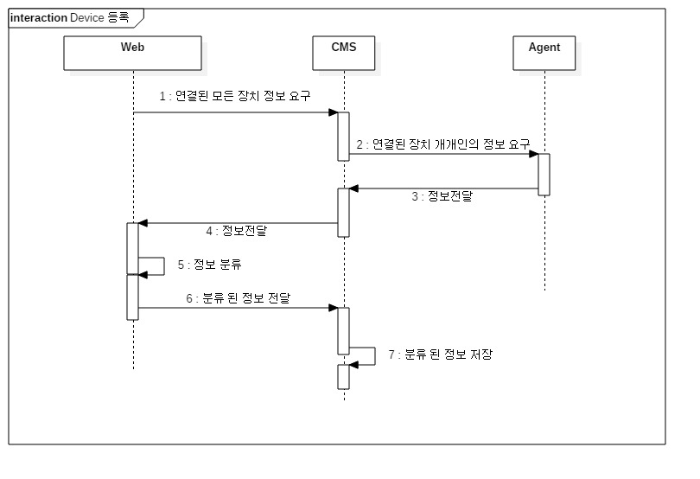
Working Diagrams
1. SequenceDiagram
Device 등록
1

Slide 4
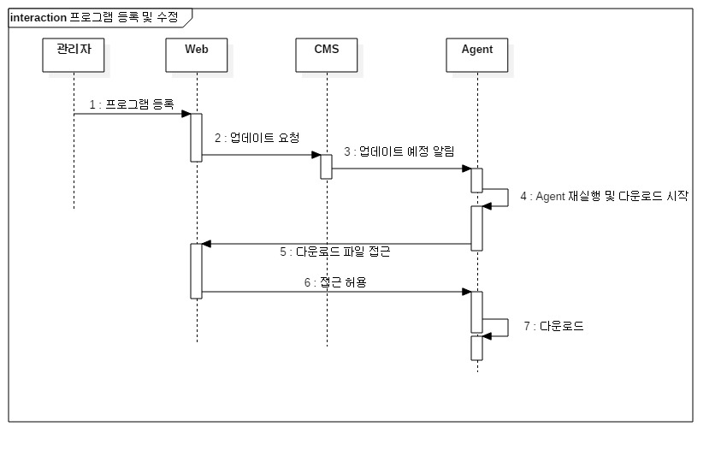
Working Diagrams
1. SequenceDiagram
프로그램 등록 및 수정
1

Slide 5
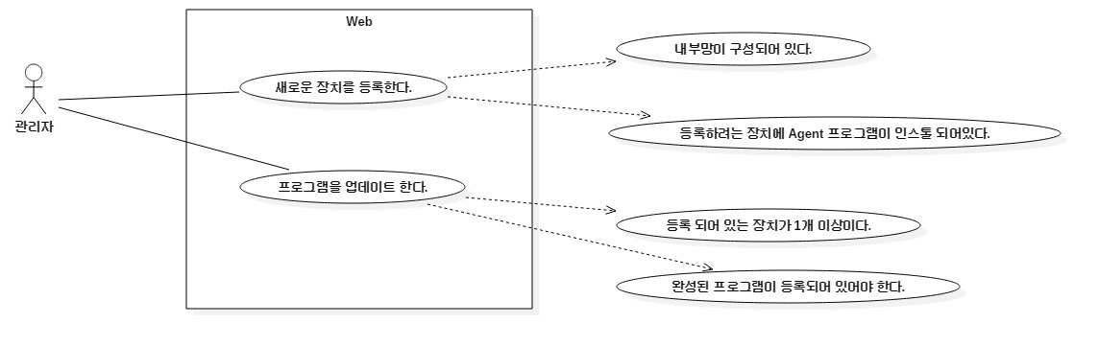
Working Diagrams
2. UseCaseDiagram
관리자
1

